Slide 1
ТЕМА №2
Въведение в КГ

Slide 2
Съдържание
Тема 2: Въведение в КГ
Дефиниция и история
Връзка с други дисциплини
Векторна и растерна графика
Демонстрации с филми

Slide 3
Компютърна графика: какво е и откога е?
1:00

Slide 4
Дефиниции
Много дефиниции
Нито една не е достатъчно кратка, ясна и всеобхватна
Най-общо казано:
КГ е науката за генериране и манипулиране на изображения чрез компютър

Slide 5
Малко известното в КГ
Почти всичко е известно отдавна
Изобразяване в 2D
Представяне на 3D форми в 2D
Линейна перспектива
Векторна и растерна графика
Анимация

Slide 6
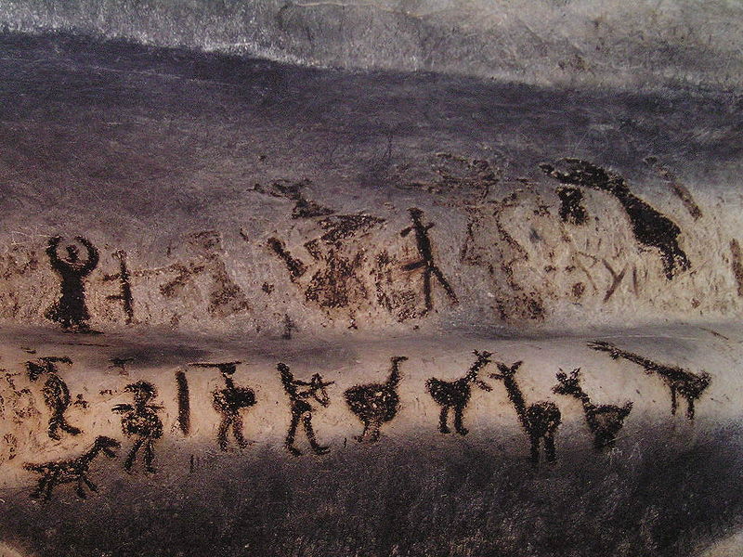
Изобразяване в 2D

Slide 7
Изобразяване в 2D
Какво е това
Скални рисунки
Време
През неолита (преди 60-80 века)
Място
Пещерата Магура, България

Slide 8
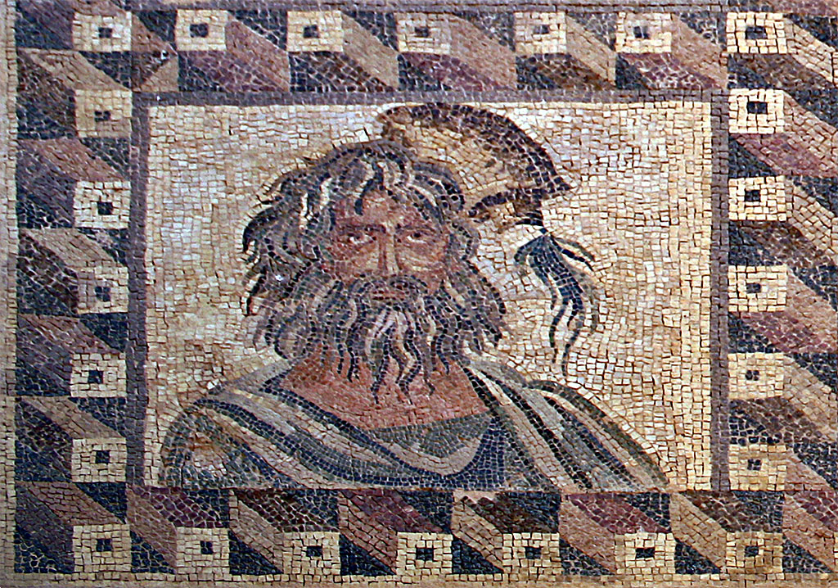

Slide 9
3D форми в 2D
Какво е това
Подова мозайка в Къщата на Дионисий
Време
През II век пр.н.е (преди 22 века)
Място
Пафос, Кипър

Slide 10
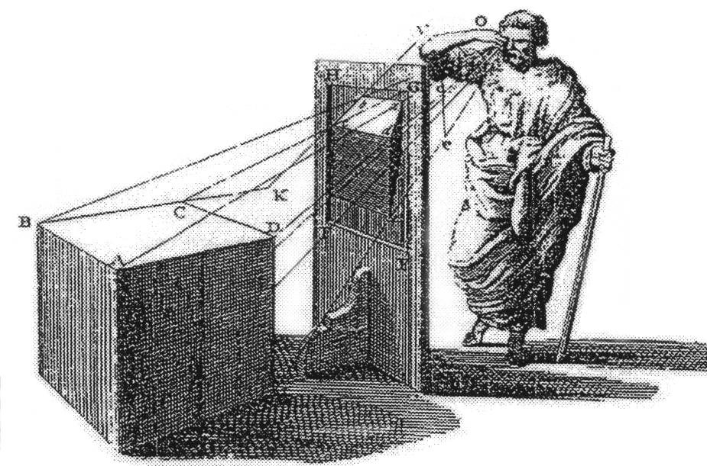

Slide 11
Линейна перспектива
Какво е това
Илюстрация от монография “De Pictura” на Леон Алберти
Първата известна публикация за линейната перспектива. Показва, че образът може да бъде изчислен.
Време и място
1435 г. (преди 6 века), Италия

Slide 12
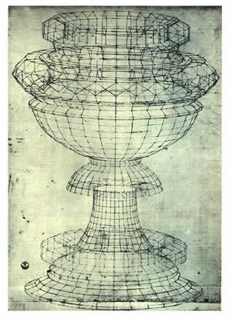

Slide 13
Wireframe (телен) модел
Какво е това
Илюстрация “Studio prospettico di calice” на Паоло Учело
Wireframe модел на ротационно тяло
Време и място
Около 1450 г. (преди 6 века), Италия

Slide 14
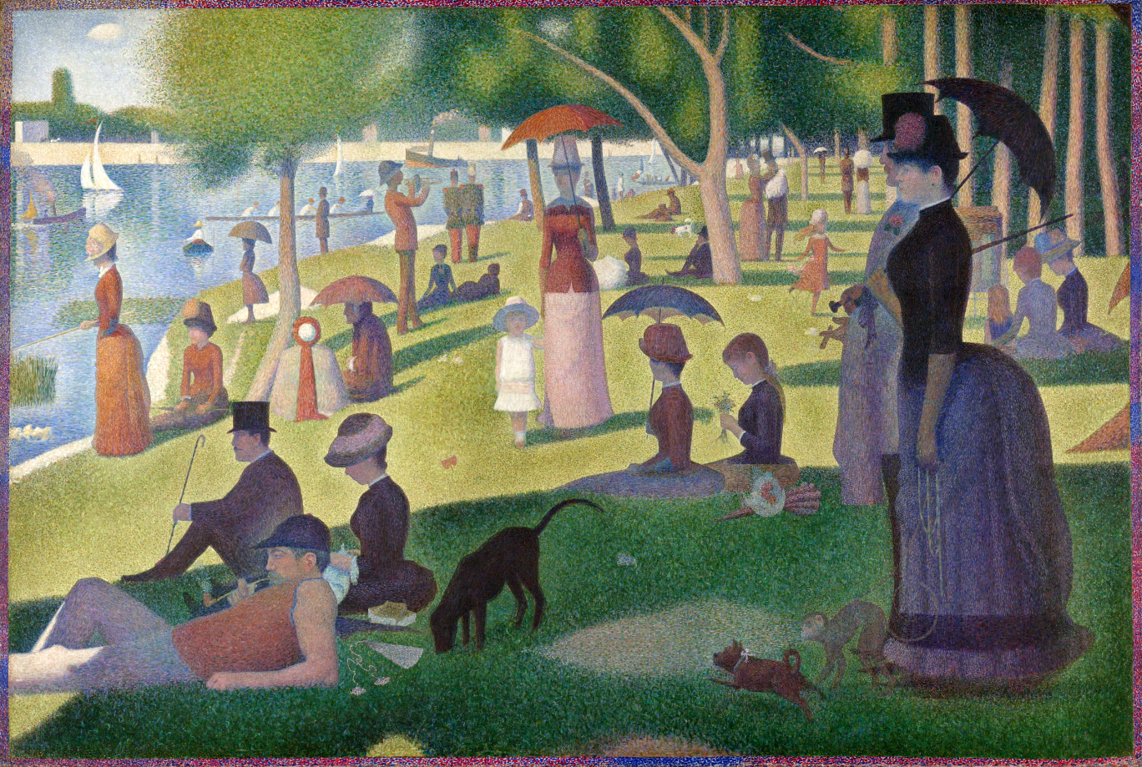

Slide 15
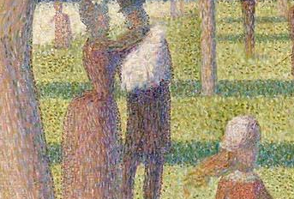

Slide 16
Пиксели + цветове
Какво е това
Рисунка “Un dimanche après-midi à l'Île de la Grande Jatte” на Жорж Сьора
Начало на неоимпресионизма
Представяне на цветове и полутонове чрез множество цветни пиксели
Време и място
1884-1886 г. (преди век), Италия

Slide 17
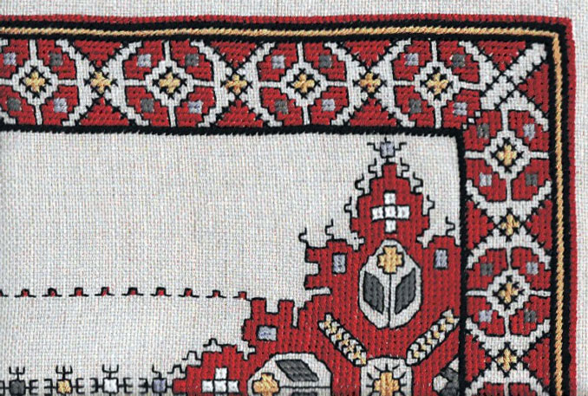

Slide 18
Растери и текстури
Какво е това
Българска бродерия
Модел на растерни изображения
Демонстрация на безшевни текстури (seamless textures)
Време и място
Преди няколко века (?), България

Slide 19
Съвременна история
1:05

Slide 20
Раждане 1960+
Термин “Компютърна графика”
Светлинна писалка
Алгоритъми за растеризация
Хомогенни координати
Скрити линии
Параметрични криви и повърхнини
Бързо преобразувание на Фурие
Тренажьори и симулатори

Slide 21
Детство 1970+
Светлосенки и рефлекторен модел на осветяването
Покадрова 3D анимация
Z-буфер
Текстури
Трасиране на лъчи

Slide 22
Тийнейджърство 1980+
Двоично разделяне на пространството
Фрактали
Анимация с герои
Видео игри

Slide 23
Пълнолетие 1990+
Разцвет на графичните интерфейси
Анимация в реално време
Видео компресия
Физическо моделиране с гравитация, колизия, триене
Масово използване на алгоритми за подразделяне на повърхнини
Фотореалистична графика

Slide 24
Зряла възраст 2000+
Виртуална реалност
Добавена реалност
Достъпност на КГ

Slide 25
Старост 2010+
Десетилетието, в което КГ ще престане да е такава, каквато я познаваме през последните 50 години

Slide 26
КГ и другите дисциплини
1:10

Slide 27
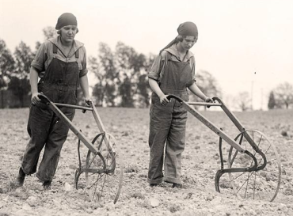
Кулинарен модел
Най-ниско ниво на КГ
Всичко се прави от нулата
Алгоритми на ниско ниво
Растеризация
Скриване на линии
Осветяване

Slide 28
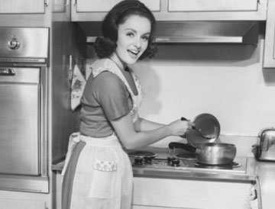
Средно ниво на КГ
Ползват се готови библиотеки
Програмиране на графика
Използване на OpenGL/WebGL
Програмиране на анимации
Компютърни игри

Slide 29
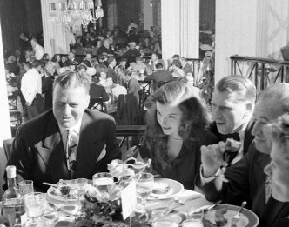
Високо ниво на КГ
Ползват се готови интерактивни среди
Дизайн на графика
Графики, филми, реклами
Без програмиране
Изисква артистични умения

Slide 30
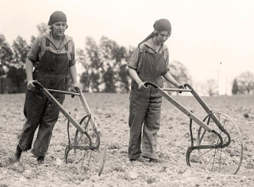


Необходими знания
100%
математика
компютърни науки
изкуство
0%
ПКГС
ПКГЕ
WebGL
ОКГ
КГО
ЕСО
ПиКГ

Slide 31
Приложение
В интердисциплинарни дисциплини
Биология, физика, математика, фармацевтика, компютърни науки
Дизайн
Инженерство, архитектура, CAD/CAM
Изкуства
Графичен дизайн, уеб дизайн, видео игри, филми

Slide 32
Векторна и растерна графика
1:15

Slide 33
Видове графика
Векторна графика
Представяне чрез непрекъснати и гладки примитиви
Растерна графика
Представяне чрез дискретни примитиви в правоъгълна мрежа
3 точки бонус за пример за неправоъгълна мрежа

Slide 34
Векторна графика
Плюсове
Точност при мащабиране
Идеална за чертежи и текст
Минуси
Неудобна при много детайли
Кошмарна за фотореалистични изображения

Slide 35

Пример
Спазъм , конвулсия (яп. кеирен)
痙攣

Slide 36

След мащабиране

Slide 37
Растерна графика
Плюсове
Не зависи от обема на съдържанието
Идеална за фотореалистични изображения
Минуси
Проблем с наклонени линии
Груб резултат при мащабиране
Неудобна за чертежи и текст

Slide 38

След мащабиране

Slide 39
Растеризация
От векторни към растерни данни
Преди изход към растерно устройство
Растеризирането е добре да е колкото се може по-късно в обработването
Правило
Всеки образ, който видите на компютърен или телефонен екран, е растерно изображение

Slide 40
Векторизация
От растерни към векторни данни
При нужда от векторно обработване (например при разпознаване на образи, намиране на контури, …)
Тежки алгоритми, понякога с лоши и неизползваеми резултати
Векторизацията се прилага само когато няма друга алтернатива

Slide 41
Най-чести връзки
векторна обработка
растерна обработка
растеризация
Векторни
данни
Растерни данни
векторизация
Векторно
устройство
Растерно устройство
напр. плотер
екран, видеофайл

Slide 42
Използване в курса
При геометрични и графични модели
Както векторни, така и растерни данни
При алгоритми за обработване
Както векторни, така и растерни (според типа на данните и резултатите)
При изобразяване
Само растерни

Slide 43
Демонстрации
1:25

Slide 44
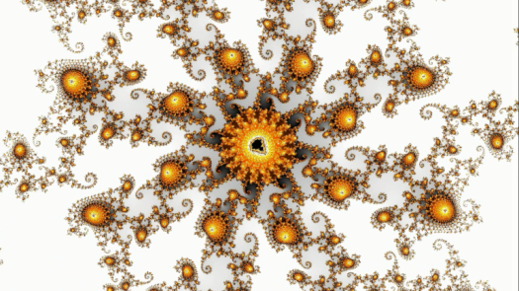
Филм за фрактали
Използвани понятия
Фрактална геометрия, комплексни числа, многомерни пространства, параметрични траектории, …
“Journey in the Mandelbrot set”
http://youtu.be/JGxbhdr3w2I

Slide 45
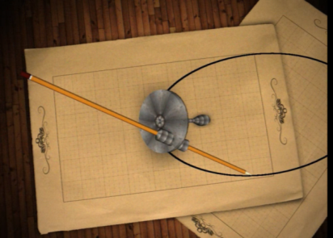
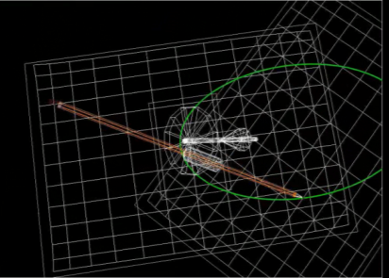
Филм за елипси
Използвани понятия
Текстури, осветяване, геометрични модели, свързани системи, виртуални механизми …
“Ellipses…”
http://youtu.be/1v5Aqo6PaFw
“Ellipses…” (wireframe)
http://youtu.be/Q-2_WhwDhjw

Slide 46
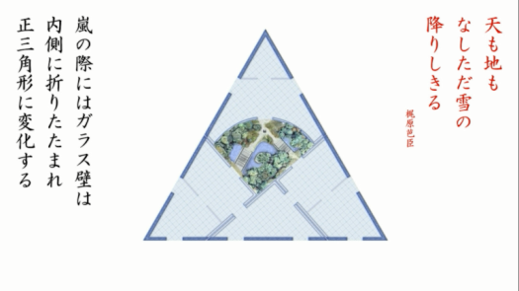
Филм за сгъваема къща
Използвани понятия
Текстури, матрични трансформации, вложени координатни системи, много-елементни системи, заглаждане…
“構成可変な家”
http://youtu.be/OfjE8RlcaJ8

Slide 47
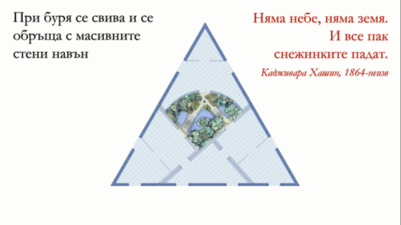
Оп-па
Ето с български субтитри:
“Сгъваемата къща”
http://youtu.be/O1xhIfAVfXo

Slide 48
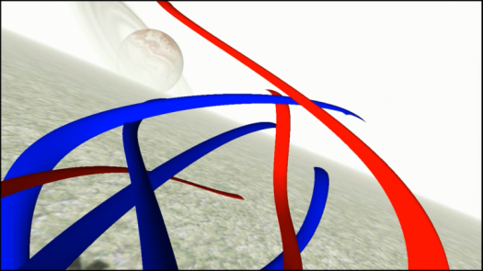
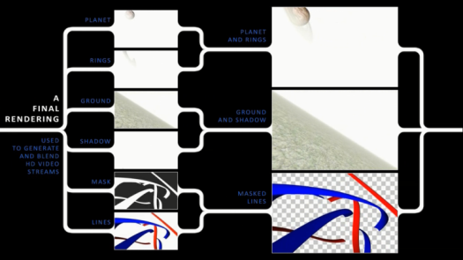
Последен филм
Използвани понятия
Интерактивно моделиране, програмен интерфейс, параметрично движение, прототипно моделиране, канали …
“ ”
http://youtu.be/53EtAejQoEo
“ – Behind the scenes”
http://youtu.be/WbSw5z45gAQ
TIXIV
TIXIV

Slide 49
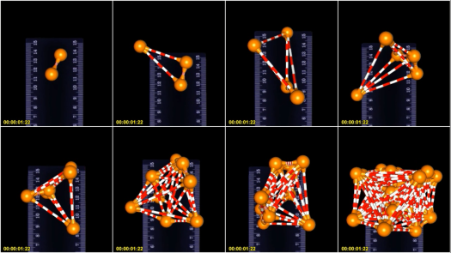
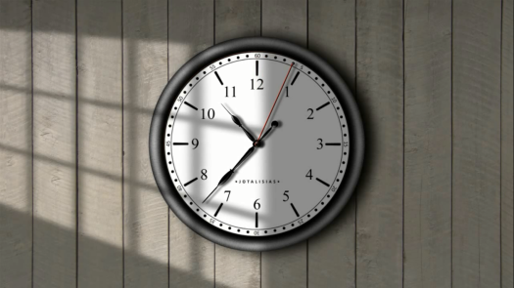
Кратки клипчета
Две кратки клипчета:
Динамичен физичен модел
Игра на сенки с Френската революция
“Lab experiments with elastic blobs”
http://youtu.be/lAlvYxAMoLk
“Being punished for the recess”
http://youtu.be/XfBdOg-p_zU

Slide 50
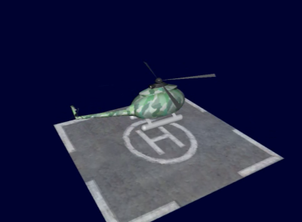
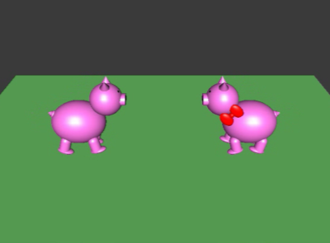
Проекти на студенти
Проекти на ваши колеги от КГ
Хеликоптер
Влюбени прасенца (няма да се смеете)
“Helicopter 2”
http://youtu.be/EaYMza9eY30
“Pigs in love”
http://youtu.be/BTGu4GTtqeM

Slide 51
Въпроси?

Slide 52
Повече информация
[LUKI] стр. 9-26
[PAQU] стр. ix-xviii
[KLAW] стр. 7-9
А също и:
Bitmap and Vector Graphics Explained http://freerangestock.com/understanding/vector_bitmap
Raster (Bitmap) vs Vector http://vector-conversions.com/vectorizing/raster_vs_vector.html

Slide 53
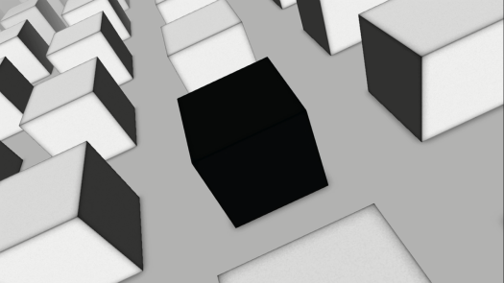
http://youtu.be/DOZZT9iyans

Slide 54
Край

